Slide 1
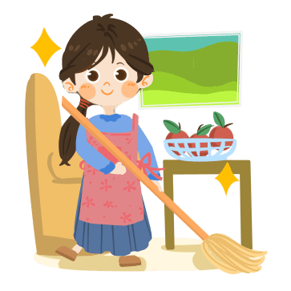
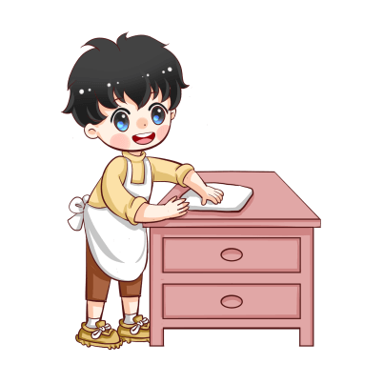
这些事我来做

Slide 2
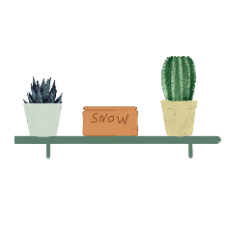
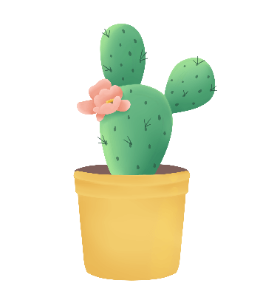
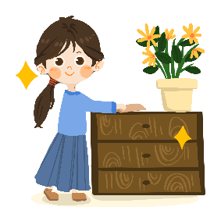
01
家务擂台赛
目
录
02
愿做哪种人
03
不让做 怎么办
04
与家务活“签约”
05
我问你答
06
家长寄语

Slide 3
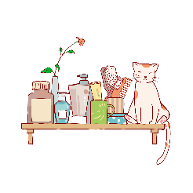
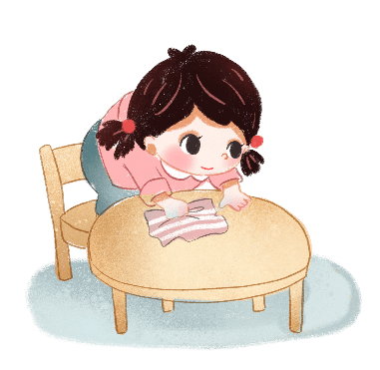
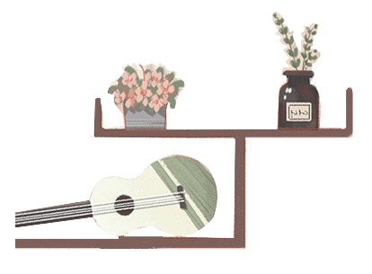
第一部分
家务擂台赛
家务活有许多，买菜做饭、擦桌洗碗、洗衣叠被、买日用品······
你平时都做过哪些呢？

Slide 4
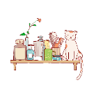
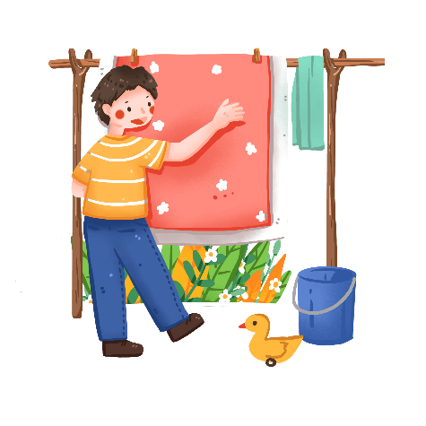
我会做
https://www.ypppt.com/
洗衣晾衣
我现在会尝试着自己洗自己的袜子和毛巾，洗完后把他们晾在阳台上。
叠衣叠被
我每天睡觉前都能自己把衣服叠好放在床头柜上，每天起床都能叠好被子，这样能让我的床看起来干净整洁。

Slide 5
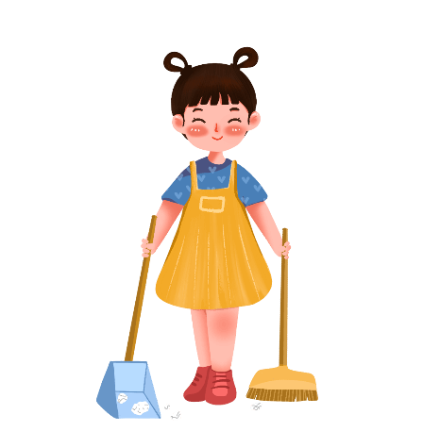
我会做
扫地倒垃圾
我经常扫地，既锻炼了动手能力，又为家人带来了干净的空间，
我还会把清扫的垃圾倒进垃圾桶，让它去它该去的地方。
小伙伴们，你们会做哪些家务活呢？
同学们，你们平时在家里肯定也会帮助自己的爸爸妈妈和爷爷奶奶做一些简单的家务活，快来告诉我你们都喜欢和擅长做哪些事呢？

Slide 6
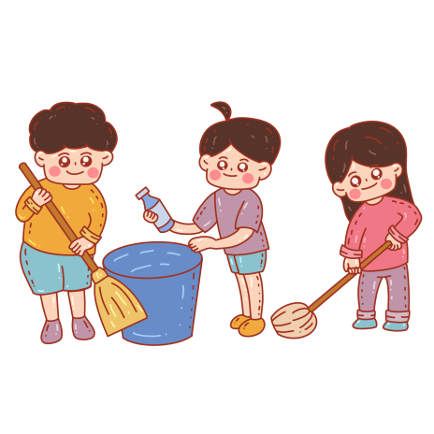
家务擂台赛
我们尝试着做家务，不仅能够减轻大人的负担，而且在动手的过程中，还会有许多意想不到的收获呢！
所以，同学们，我们要不要举办一次别开生面的“家务活擂台赛”呢，大家都来露一手，比比谁是真正的家务活小能手····

Slide 7
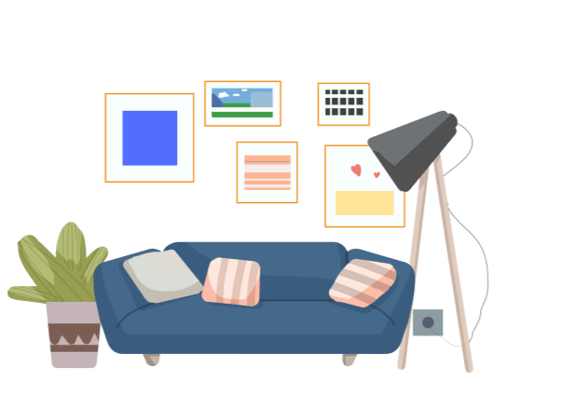
知 识 窗
做家务好处有很多，下面就由我来向大家简单介绍一下吧！
1.有助于形成良好的生活习惯。
2.可以形成良好的劳动态度。
3.可以增进对家人的理解，帮助我们体会家庭责任。
4.能够提高生活技能，让自己变得更加自信。
5.为成年后的生活打下良好基础。

Slide 8
第二部分
愿做哪种人
作为家中的小成员，我们应当做些力所能及的家务事，减轻父母的负担

Slide 9
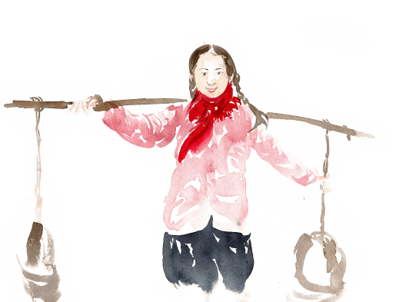
夏丛艳日记
3月29日 晴
我住在农村，我的爸爸妈妈一直在外地工作，所以，下午放学我都要等妹妹下课，带她回家，可是，今天我只能拜托邻居姐姐接妹妹回家。因为我需要赶紧回家背水，用来煮饭、喂牛、洗衣服······
我用塑料瓶把水装的满满的，因为路程有点远，所以如果一次装少了就很不划算。一路上，我背着沉重的水在崎岖的山路上艰难行走。我一下午背了三趟，把近百斤水背回了家里。我很骄傲，因为至少在两天内用水不用发愁了！
背完水，爷爷奶奶还没从地里回来，我又忙着洗菜做饭·········

Slide 10
感 受
思考和感受
同学们，读了这篇日记，你们有什么感受呢？你们能从主人公身上学到些什么呢？
也许我们生活中不会遇到这种情况，但是也还有很多农村的同学因为一些原因，爸爸妈妈不在身边，路途比我们遥远，生活比我们辛苦，学习比我们困难，但是从夏丛艳同学的日记里，我们可以感受到，他们没有自怨自艾，没有垂头丧气，他们积极乐观、发奋图强、骄傲自信，他们在坚持好好学习的同时，也努力照顾好自己的家人，更是尽力做好力所能及的家务活，我们生活在相对富裕的环境中，是不是更应该向他们学习这种为家人分担的精神呢？

Slide 11
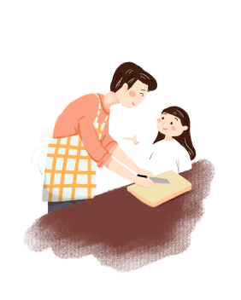
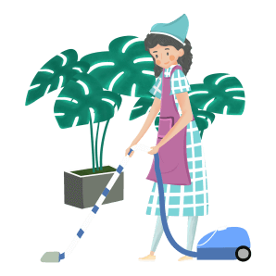
改正缺点 不找借口
讨 论
同学们，这些缺点和借口你们有没有觉得很熟悉啊····有没有想到自己身上的坏习惯呢？我们是应该改正他们，纠正错误，还是应该继续让这些讨人厌的缺点和借口成为我们的标签呢？
我们来讨论一下吧！
缺 点
借 口
1.妈妈，快帮我洗校服吧，下周一还要穿呢！
2.妈妈，帮我叠被子吧，我急着要去上学！
3.爸爸，快把桌子擦一擦，我要开始写作业了！
4.妈妈帮我·····爸爸帮我·······
1.每天回家都要看书，写作业，没时间做家务。
2.我家里都是爸爸妈妈和钟点工阿姨做家务，根本不需要我做。
3.天天干活，太累了！
4.我还要玩儿手机平板呢，做家务浪费时间啊！

Slide 12
第三部分
不让做 怎么办
有时候并不是自己不愿意做家务。而是大人不让我们做。他们总是担心这个，担心那个
Notes:
https://www.ypppt.com/

Slide 13
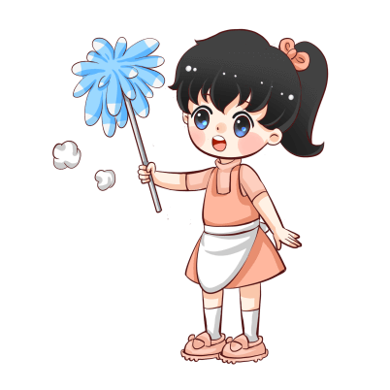
大人们的担忧
奶奶说：
小乖乖，快别做了，别累着！
爷爷说：
现在你还小，以后长大了再慢慢学。
妈妈说：
家里的事不用你操心，专心学习，提高成绩最重要！
爸爸说：
去去去，到一边玩儿去，你来只会帮倒忙，添麻烦！

Slide 14
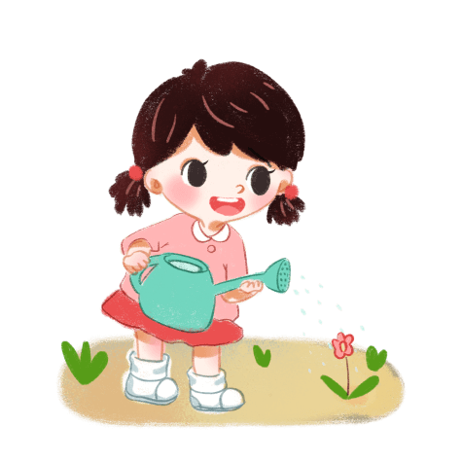
说服大人
要说服大人放心让我们做家务，不是件简单的事，那是需要智慧的！
讲道理
告诉大人们《一屋不扫，何以扫天下》的故事，它可以帮助你充实说服大人的理由，这个故事告诉我们，自己的小屋自己都打扫不干净，还怎么去做好其他的事情呢？！
有恒心
听说过“万事从来贵有恒”这句话吗？它的意思就是告诉我们做什么事都要持之以恒，坚持就是胜利，所以我们如果能长时间坚持做好家务，这份恒心一定能打动大人的！
会巧思
选做家务要量力而行，先从自己力所能及的事情开始，用实际行动证明自己能胜任这件事，就可以打消大人的顾虑啦！

Slide 15
第四部分
与家务活“签约”
任何人都不是天生就能把家务做好的。只要我们愿意尝试，乐于学习，
一定能成为“家务小能手”！

Slide 16
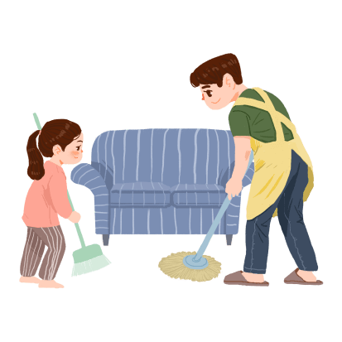
多学习 多练习
我们虽然不会做某些家务，但我们可以学习！
我们可以向爸爸学习整理书桌。
我们可以向妈妈学习整理衣柜。
我们可以向爷爷学习清洗蔬菜。
我们可以向奶奶学习淘米做饭。
我们还可以在电视节目里学习更多的家务技能，多学习、多实践、多练习，熟能生巧，久而久之我们就能做更多的家务，也能做好更多的家务！

Slide 17
讨论交流
单独交流
集体交流
同学与同学之间在课余一起玩耍的时候可以相互谈论自己在家里做家务的情况，聊聊做了哪些家务，怎么做的，做了多长时间，有没有什么有趣的收获。
还可以通过班会的形式大家一起集体交流各自做家务的情况，谈谈都是怎么学会做家务的，有什么值得大家一起借鉴和学习的经验和技巧，相互交流能使我们掌握更多的家务小技巧。

Slide 18
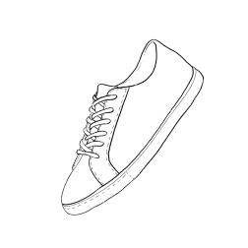
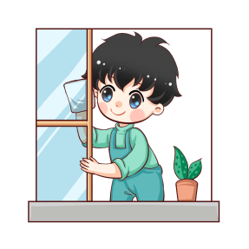
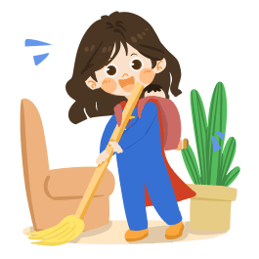
知识窗---家务小妙招
把刷好的湿白球鞋表面用卫生纸包好后阴干，能防止白鞋变黄。
扫地的时候要顺着地砖或地板的纹路扫。
擦玻璃时可以先用湿抹布擦去灰尘和污渍，再用废报纸擦干玻璃上的水迹，这样更干净。

Slide 19
第五部分
我问你答
关于做好家务这件事我有几个小问题想问问大家，请大家积极回答吧！

Slide 20
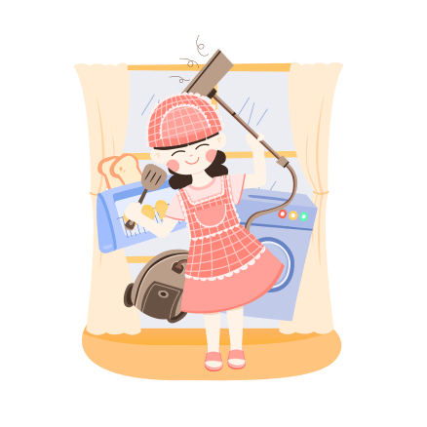
我问你答
问题一
问题二
大家在做家务的过程中有哪些特别的收获呢？
大家觉得会做很多家务是不是一件很酷的事情呢？如果觉得是，请告诉为什么会觉得很酷呢？
问题三
问题四
大家在做家务的过程中有遇到什么烦恼吗？
大家还知道什么做家务的小妙招呢？说出来分享一下吧！

Slide 21
第六部分
家长寄语
来自家长的一封信

Slide 22
家长寄语
来自家长的一封信
小朋友们，通过今天你们关于做家务这件事的学习和讨论，相信你们应该都有了自己的体会和感想，而我想告诉你们的是，做家务这件事本身的重点不在于“做”，而在于“分享”，因为你们是各自幸福美满家庭的一份子，从你们出生那一刻起，对于你们的爸爸妈妈就有了特殊的意义，你们彼此都会成为生命中最重要的依靠。你们要依靠爸爸妈妈来慢慢的成长，而爸爸妈妈要依靠你们慢慢的老去。
做家务是分担，但更是分享，你们在学会做家务的同时，也能跟家人分享各自劳动的汗水和收获，分享生活的苦闷和乐趣，分享学习的忧愁和快乐。爸爸妈妈们当然希望你们在学习中能做到好学不倦、博学多才，但也更希望你们首先能在生活中做到独立自主、自强不息，千万不要小瞧了做家务哦，有“家”就有“务”，家务将会伴随你们一生，它时时刻刻都在提醒你们要做一个有担当、负责任的人，“一屋不扫，何以扫天下”，“万丈高楼平地起”，“千里之行，始于足下”，这些都是在告诉我们如果一个人连家务活这样基础的事都做不好，那他还能做成什么大事吗？
同学们，你们是爸爸妈妈们的骄傲，你们更是祖国的未来，“少年强则中国强”，这个“强”不仅体现在智力，也是体现在“劳动”，你们应该都听说过“劳动人民最光荣”这句话，劳动是“强”的基础，有了这个基础，才有祖国繁荣昌盛的今天和中华民族复兴的未来，家务即是劳动，家务就是光荣。同学们，加油吧，从家务做起，从一点一滴做起，一步一个脚印走出你们自己的精彩人生！

Slide 23
谢谢大家

Slide 24
更多精品PPT资源尽在—优品PPT！
www.ypppt.com
PPT模板下载：www.ypppt.com/moban/ 节日PPT模板：www.ypppt.com/jieri/
PPT背景图片：www.ypppt.com/beijing/ PPT图表下载：www.ypppt.com/tubiao/
PPT素材下载： www.ypppt.com/sucai/ PPT教程下载：www.ypppt.com/jiaocheng/
字体下载：www.ypppt.com/ziti/ 绘本故事PPT：www.ypppt.com/gushi/
PPT课件：www.ypppt.com/kejian/
Notes:
模板来自于 优品PPT https://www.ypppt.com/

